Slide 1

Diaporama Récit Abraham
D’après Genèse 11 à 21

Slide 2


Slide 3


Slide 4


Slide 5
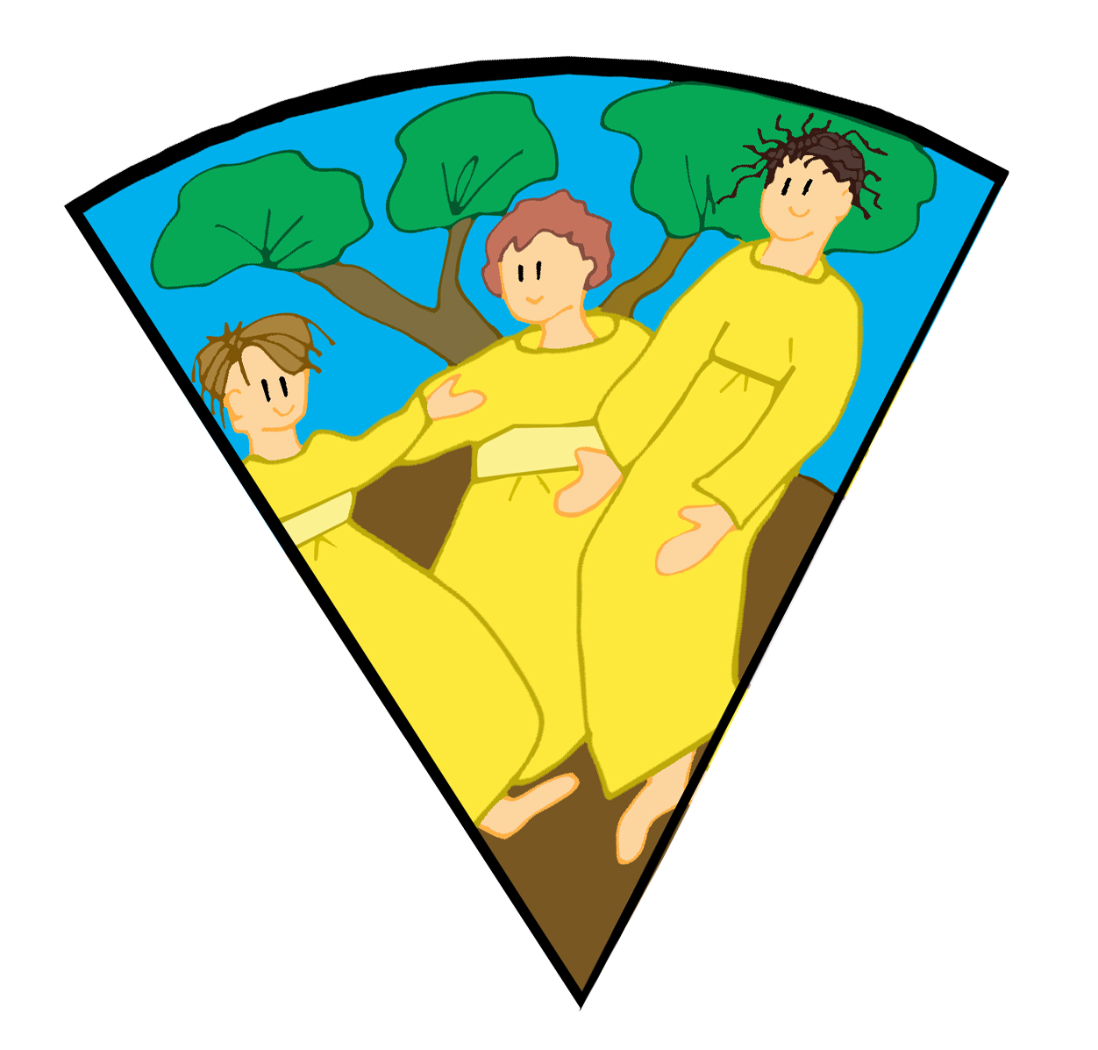

Slide 6
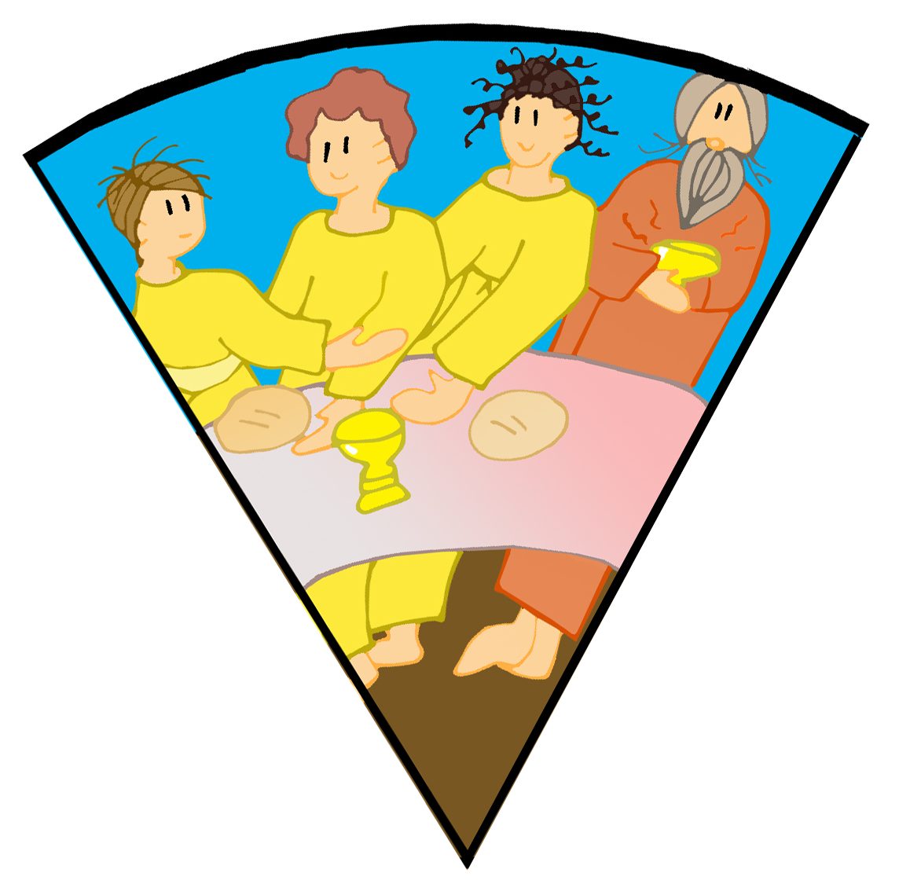

Slide 7
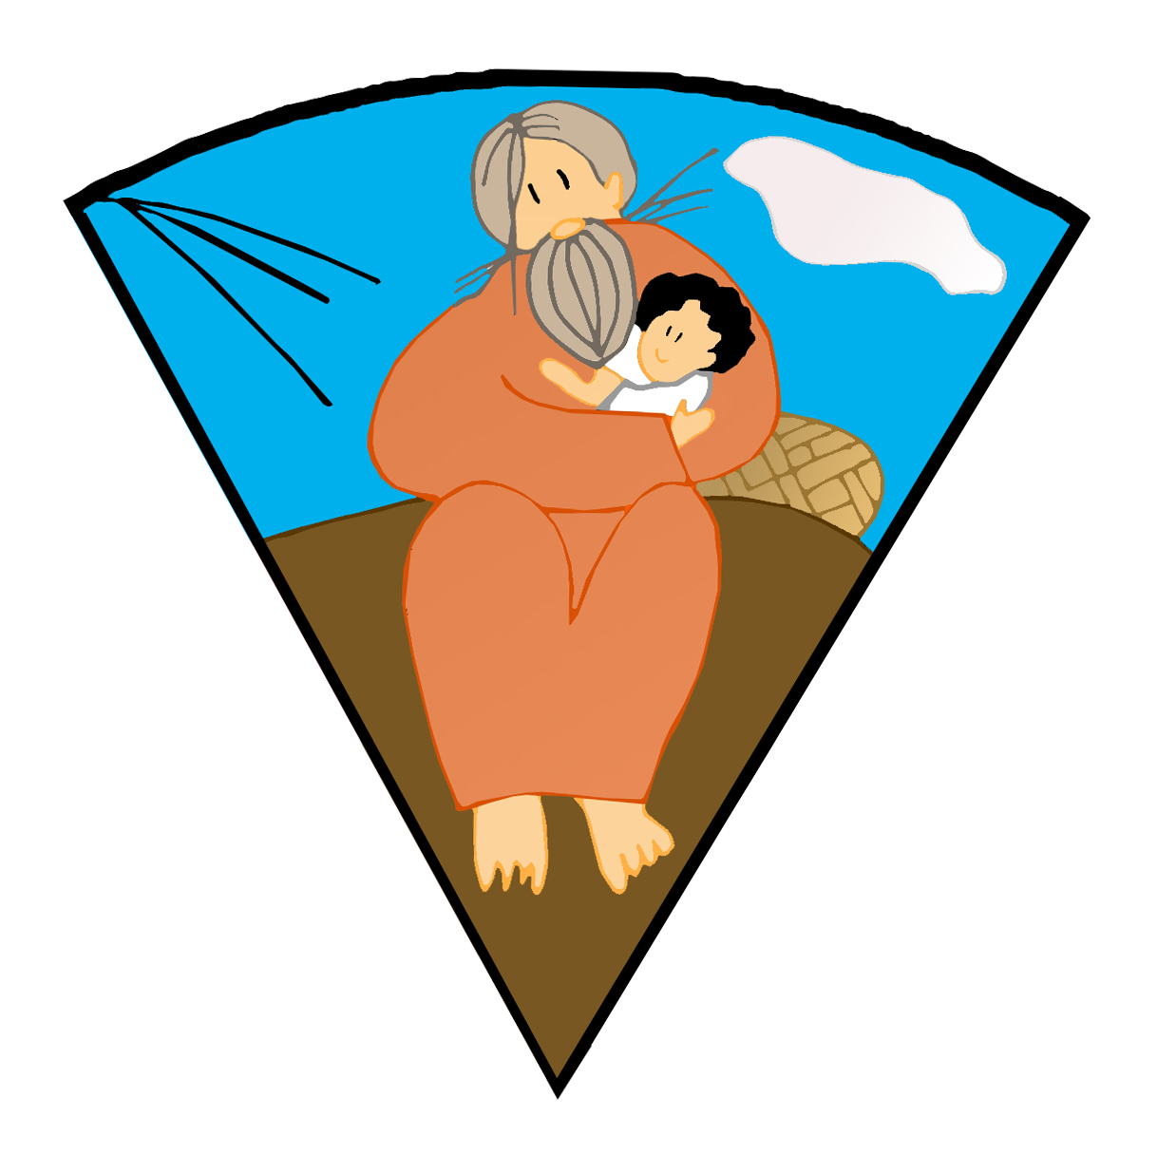

Slide 8
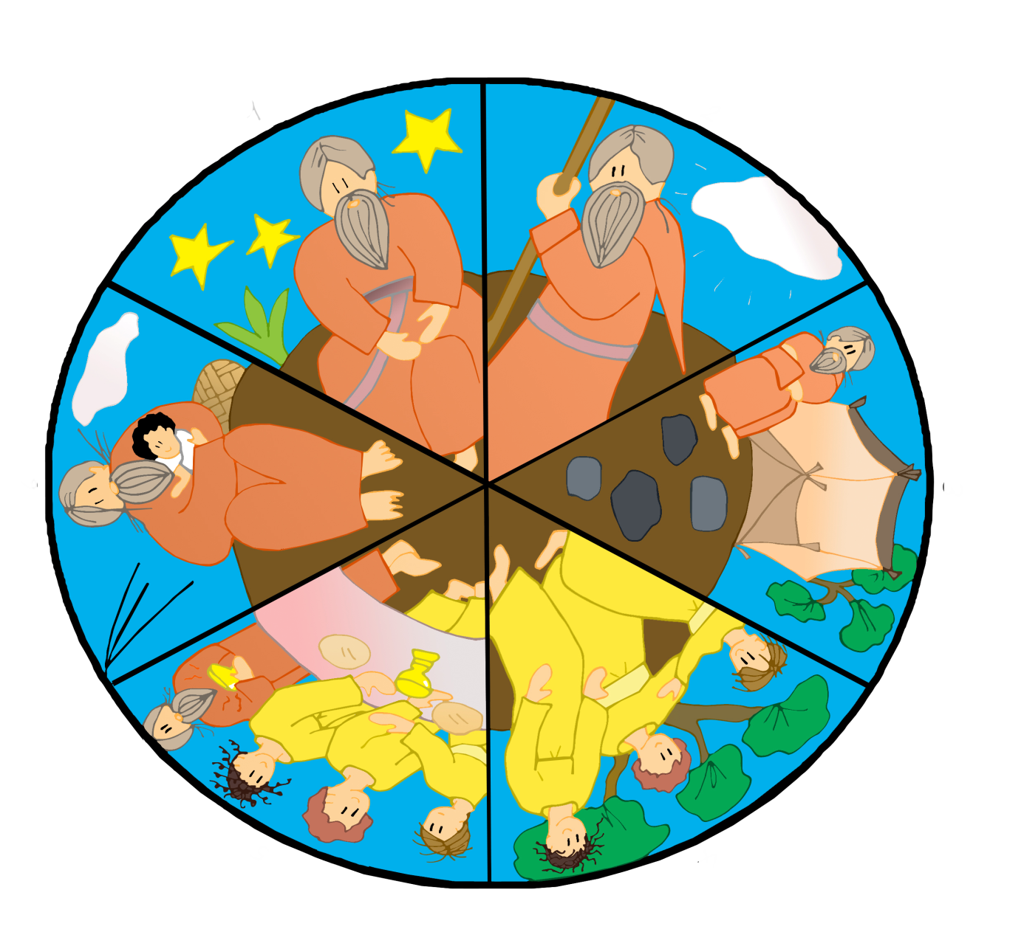

Slide 9

Catéchèse Par la Parole
Illustrations Chantal Lorge

